Slide 1
Generalforsamling d. 22. maj 2024 Erhvervssammenslutningen
Generalforsamling 2020 Erhvervssammenslutningen

Slide 2
Program
Kl. 16:10 VELKOMMEN TIL GENERALFORSAMLING 2024 V/BO KRISTIANSEN OG PETER WERTHER ANDERSEN
Kl. 16:15 GENERALFORSAMLING Kl. 17:00 MIDDAG - HOVEDRET (KANTINEN) Kl. 17:30 KÅRING AF ÅRET ERHVERVSVIRKSOMHED I VALLENSBÆK
V/BORGMESTER HENRIK RASMUSSEN Kl. 17:45 UNDERHOLDNING (HAVET) Kl. 18:25 DESSERT INKL. KAFFE Kl. 18:30 UNDERHOLDNING Kl. 19:00 TAK FOR IDAG

Slide 3
Agenda for generalforsamlingen
Valg af dirigent
Formandens beretning
Forelæggelse af det reviderede regnskab for 2023
Forelæggelse af budget for 2024 samt medlemskontingent for 2025
Indkomne forslag
Valg af bestyrelsesmedlemmer og suppleanter
Valg af revisor
Eventuelt

Slide 4
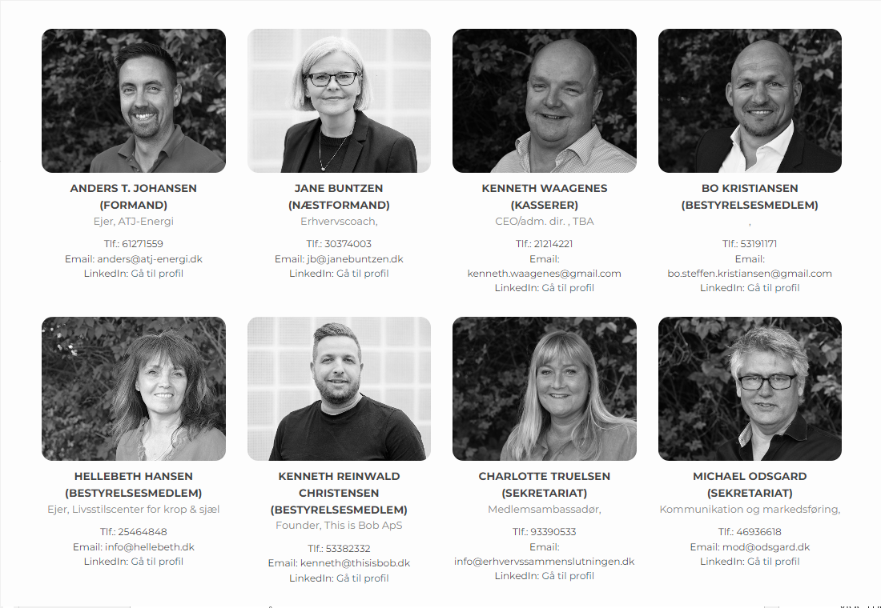
PRÆSENTATION Bestyrelsen
Sekretariatet: Michael Odsgard – Kommunikation/Web Charlotte Truelsen - Medlemsambassadør

Slide 5
Nuværende antal medlemmer
175
Notes:
Det vigtigste af alt og alle optimeringer, der sker gennem blandt andet hjemmesiden er selvfølgelig til fordel for vores i alt 245 medlemmer, der pr. dags dato har et medlemskab hos Erhvervssammenslutningen.

Slide 6
Arrangementer 2023
I 2023 afholdte Erhvervssammenslutningen:
11 netværksmøder
Virksomhedsbesøg hos Bravida
Generalforsamling med foredrag af Jørgen Nielsen, tidligere CEO i bl.a. MENY, Profil Optik og Zoologisk Have.
Walk ‘n’ Talk
Nytårskur med foredrag af Nils Villemoes.
Erhvervskonference med 120 deltagere
Juletogtur

Slide 7
Aktiviteter 2024
1-halvår 2024
Lancering af ny app
Nytårskur med bl.a. Peter Tanev
5 netværksmøder
2 workshops – Generativ AI
1 Socialt arrangement – Padeltennis
2-halvår 2024
Sommertur til Frederiksdal
Erhvervskonference
Walk ‘n’ talk
5 netværksmøder
Julefrokost

Slide 8
Målsætning for 2024
Flere medlemmer
Tiltrækning af nye virksomheder/brancher/størrelser
Bredere aktivitetsniveau
Større tilknytning til kommuner og medlemmer
Samarbejde med Glostrup Handelsstandsforening
Aktionsplan for opnåelse af mål:
Nye typer af møder / nye målgrupper
Virksomhedsbesøg
Tættere samarbejde med kommunerne
Bustur rundt i kommunerne
Sociale medier
App – lettere kommunikation til medlemmer

Slide 9
Regnskaber og budget
Pkt. 3

Slide 10
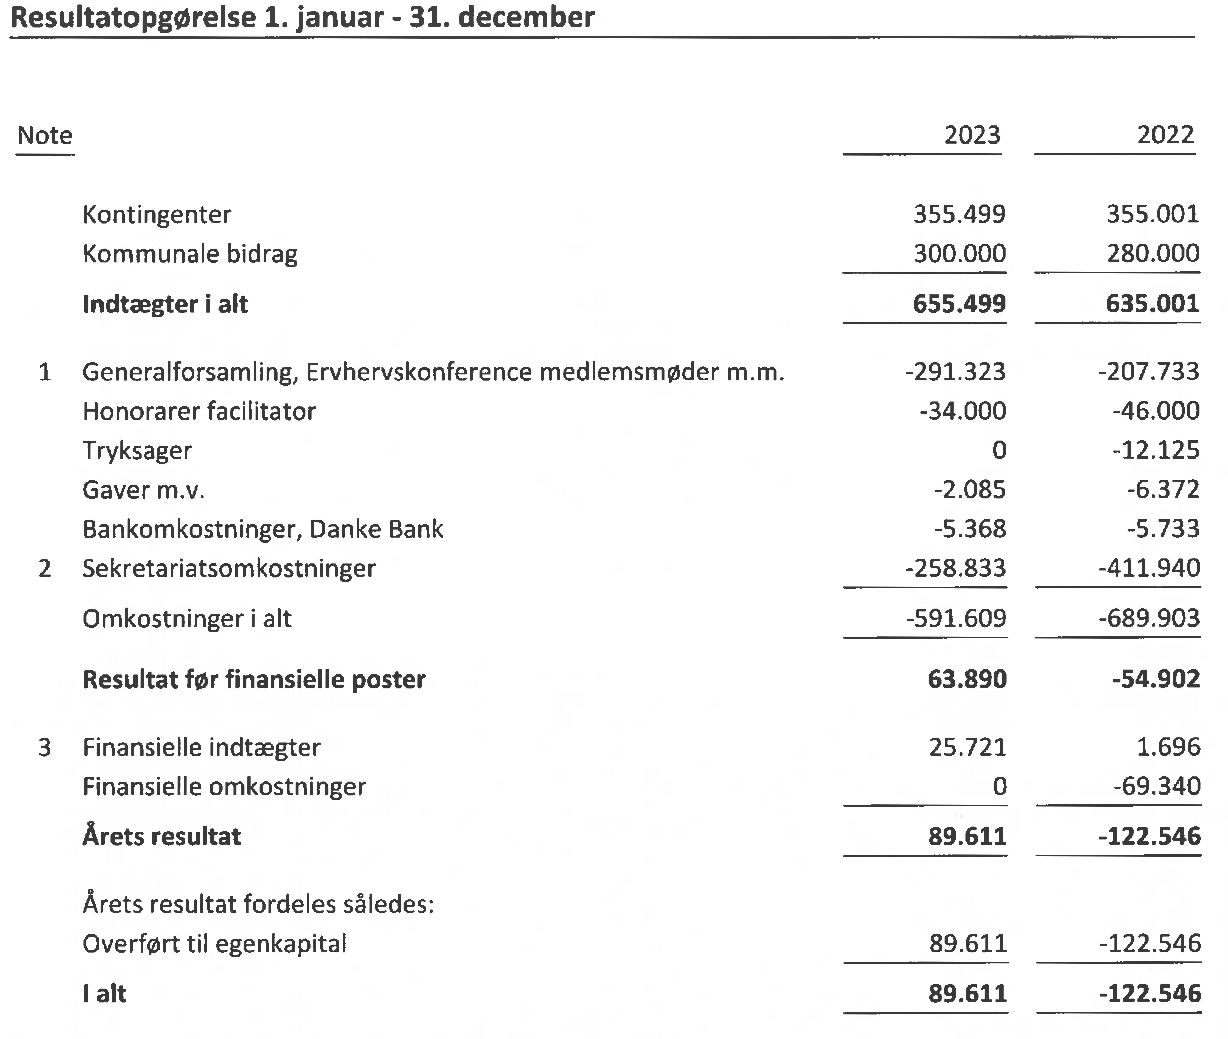
Årsrapport Erhvervssammenslutningen 2023
Resultatopgørelse for perioden 1. januar – 31. december

Slide 11
Specifikation 1. Generalforsamling, Erhvervskonference medlemsmøder m.m.

Slide 12
Specifikation 2. Generalforsamling, Erhvervskonference medlemsmøder m.m.

Slide 13
Specifikation 3. Finansielle indtægter

Slide 14
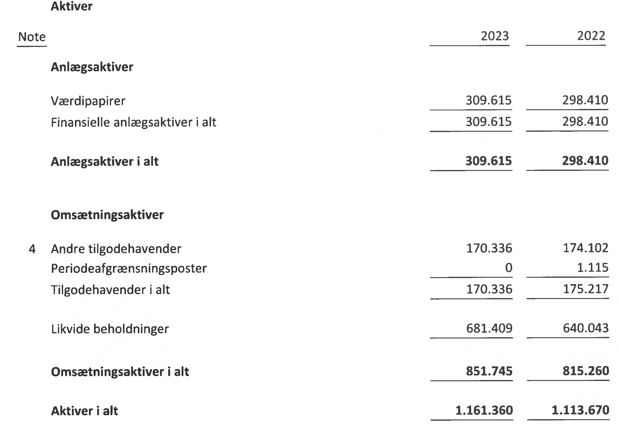
Årsrapport Erhvervssammenslutningen 2023
Balance 31. december

Slide 15
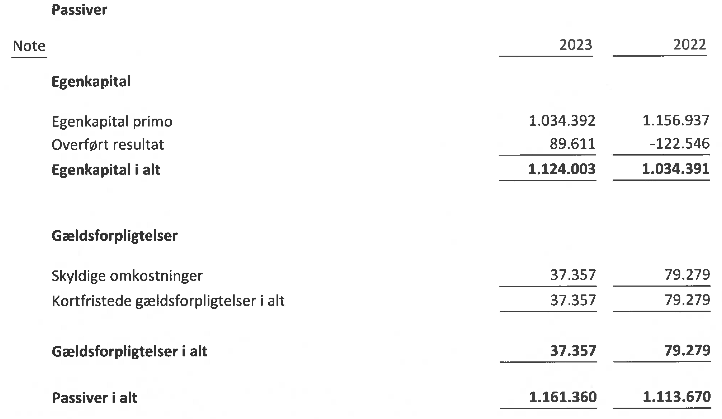
Årsrapport Erhvervssammenslutningen 2023
Balance 31. december

Slide 16
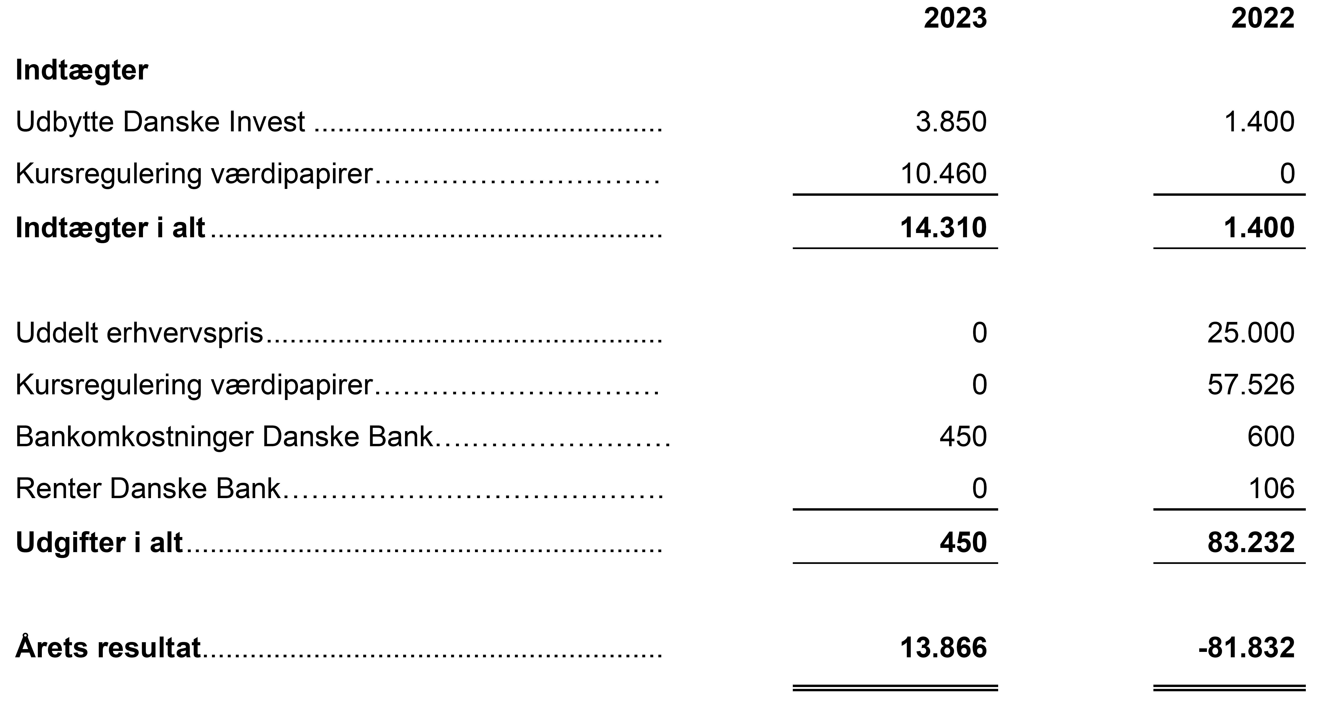
Årsrapport Erhvervsprisen 2023
Resultatopgørelse for perioden 1. januar - 31. december

Slide 17
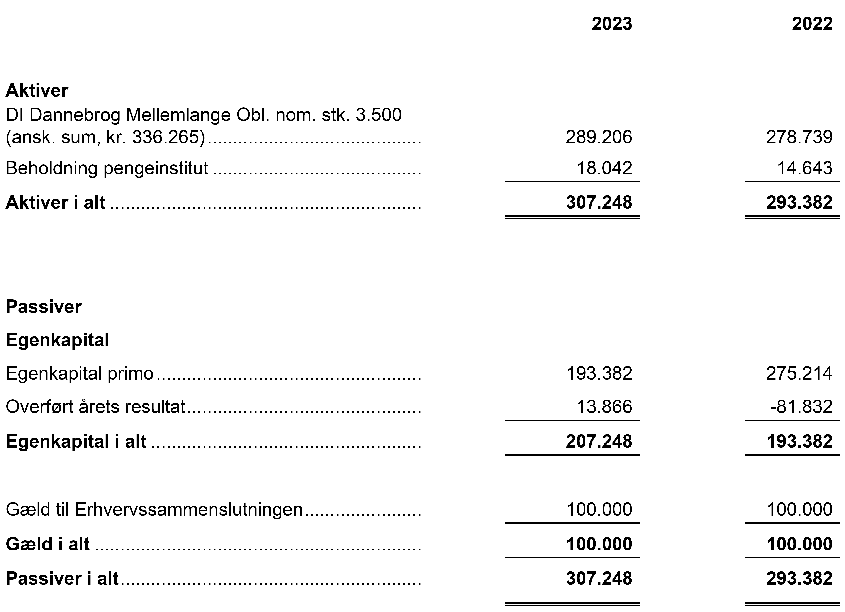
Årsrapport Erhvervsprisen 2023
Balance 31. december

Slide 18
Pkt. 4 - Budgetoversigt
Budget 2023 & 2024
 | GVBA budget
 | Realiseret | Budget
 | 2023 | 2024
Indtægter
Kontingent | 355 | 510
Formueafkast | 25 | 25
Bidrag fra 4 kommuner | 300 | 300
Indtægter i alt | 681 | 835
Udgifter
GF, EK og medlemsmøder | 291 | 375
Sekretariatsomk. | 250 | 300
IT omk. | 6 | 90
Øvrige omk. | 50 | 100
Udgifter i alt | 591 | 865
Resultat | 90 | -30

Slide 19
Pkt. 4 - Forslag til kontingent 2025
Uændret 3.000,- ekskl. moms

Slide 20
Pkt. 5 - Indkomne forslag
Forslag om fritagelse for kontingentbetaling for bestyrelsesmedlemmer

Slide 21
Pkt. 6 - Valg af bestyrelsesmedlemmer og suppleanter
Følgende bestyrelsesmedlemmer er på valg:
Bo Kristiansen (modtager genvalg)
Anders Johansen(modtager genvalg)
Jane Buntzen (modtager genvalg)
Nye kandidater som har meldt sig inden generalforsamlingen:
Valg af suppleanter

Slide 22
Pkt. 7 – valg af revisor
Erhvervssammenslutningens nuværende statsautoriseret revisor - Hans Munkebo
modtager genvalg.

Slide 23
Pkt. 8 - Eventuelt

Slide 24
- Generalforsamlingen er slut!

